Slide 1

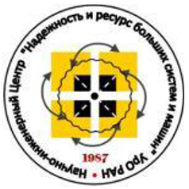

НИЦ «Надежность и ресурс больших систем и машин» УрО РАН
Институт Строительства и Архитектуры Уральского федерального университета
Международная группа экспертов по надежности Gnedenko Forum
Всероссийская научная конференция
и школа молодых ученых с международным участием
РИСК-ОРИЕНТИРОВАННЫЕ МЕЖДИСЦИПЛИНАРНЫЕ ТЕХНОЛОГИИ
ПРОЕКТИРОВАНИЯ И ЭКСПЛУАТАЦИИ СОЦИОТЕХНИЧЕСКИХ ИНФРАСТРУКТУР
РОМТПЭСИ-2026
28–30 мая 2026 г.
Риск-ориентированные технологии искусственного
интеллекта и метод Парето для прогнозирования
аварий нефтегазовых объектов
Докладчик:
Кунцевич Артем Дмитриевич

Slide 2

РИСК-ОРИЕНТИРОВАННЫЕ ТЕХНОЛОГИИ ИСКУССТВЕННОГО ИНТЕЛЛЕКТА И МЕТОД ПАРЕТО ДЛЯ ПРОГНОЗИРОВАНИЯ АВАРИЙ НЕФТЕГАЗОВЫХ ОБЪЕКТОВ
Актуальность исследования:
Высокая степень опасности нефтегазовых объектов
Необходимость перехода от реактивного управления к прогнозированию
Потребность в адаптивных (динамически обновляемых) моделях оценки риска.
Сложность ранжирования рисков при ограниченных ресурсах на мероприятия по повышению безопасности.

Slide 3
РИСК-ОРИЕНТИРОВАННЫЕ ТЕХНОЛОГИИ ИСКУССТВЕННОГО ИНТЕЛЛЕКТА И МЕТОД ПАРЕТО ДЛЯ ПРОГНОЗИРОВАНИЯ АВАРИЙ НЕФТЕГАЗОВЫХ ОБЪЕКТОВ
Объект исследования: ПОО нефтегазовой отрасли.
Предмет исследования: совместное применение байесовских сетей и метода Парето для прогнозирования аварий на нефтегазовых ПОО.
Цель: разработка подхода к прогнозированию аварий на нефтегазовых ПОО на основе совместного применения байесовских сетей и метода Парето.
Задачи:
Анализ состояния вопроса на основе зарубежных и отечественных источников;
Анализ существующих программных комплексов для моделирования байесовских сетей;
Изучение теории и практики применения метода Парето;
Сбор и систематизация данных по авариям на нефтегазовых объектах;
Разработка сети Байеса для моделирования и прогнозирования аварий;
Совместное применение сети Байеса и метода Парето, анализ результатов.

Slide 4
РИСК-ОРИЕНТИРОВАННЫЕ ТЕХНОЛОГИИ ИСКУССТВЕННОГО ИНТЕЛЛЕКТА И МЕТОД ПАРЕТО ДЛЯ ПРОГНОЗИРОВАНИЯ АВАРИЙ НЕФТЕГАЗОВЫХ ОБЪЕКТОВ
Сравнение публикационной активности по теме искусственного интеллекта и метода Парето
Название журнала | Искусственный интеллект | Метод Парето
Loss Prevention in the Process Industries | 3 | 0
Reliability Engineering & System Safety | 2 | 0
Accident Analysis & Prevention | 1 | 0
Hazardous Materials | 1 | 0
Safety Research | 1 | 0
Chemical Engineering Transactions | 1 | 0
Kybernetes | 1 | 0
Technology transfer: fundamental principles and innovative technical solutions | 0 | 1
Quality in Maintenance Engineering | 0 | 1
Communications in Statistics - Theory and Methods | 0 | 1

Slide 5

РИСК-ОРИЕНТИРОВАННЫЕ ТЕХНОЛОГИИ ИСКУССТВЕННОГО ИНТЕЛЛЕКТА И МЕТОД ПАРЕТО ДЛЯ ПРОГНОЗИРОВАНИЯ АВАРИЙ НЕФТЕГАЗОВЫХ ОБЪЕКТОВ
Инструментом для моделирования и изучения байесовских сетей принят программный комплекс GeNIe. Прежде всего, GeNIe предоставляет полнофункциональную академическую версию для некоммерческого использования. При этом академическая версия не накладывает искусственных ограничений на размер и сложность модели, позволяя строить сколь угодно глубокие сети.
ПК GeNIe предлагает полную поддержку динамических байесовских сетей, которые необходимы для моделирования развития аварийных процессов во времени, что прямо соответствует специфике нефтегазовых объектов, где риски носят эволюционирующий характер.

Slide 6
РИСК-ОРИЕНТИРОВАННЫЕ ТЕХНОЛОГИИ ИСКУССТВЕННОГО ИНТЕЛЛЕКТА И МЕТОД ПАРЕТО ДЛЯ ПРОГНОЗИРОВАНИЯ АВАРИЙ НЕФТЕГАЗОВЫХ ОБЪЕКТОВ
Применение байесовских сетей и метода Парето
Сбор статистических данных
Выделение причин аварий
Расчет условных вероятностей
Рекомендации
Ранжирование причин по методу Парето
Построение байесовской сети, заполнение таблиц условных вероятностей

Slide 7
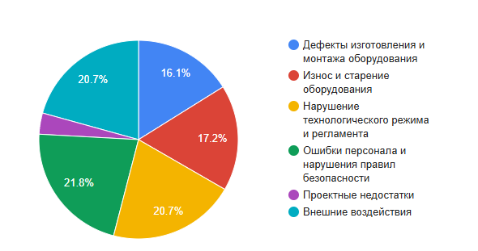
РИСК-ОРИЕНТИРОВАННЫЕ ТЕХНОЛОГИИ ИСКУССТВЕННОГО ИНТЕЛЛЕКТА И МЕТОД ПАРЕТО ДЛЯ ПРОГНОЗИРОВАНИЯ АВАРИЙ НЕФТЕГАЗОВЫХ ОБЪЕКТОВ
Статистические данные

Slide 8
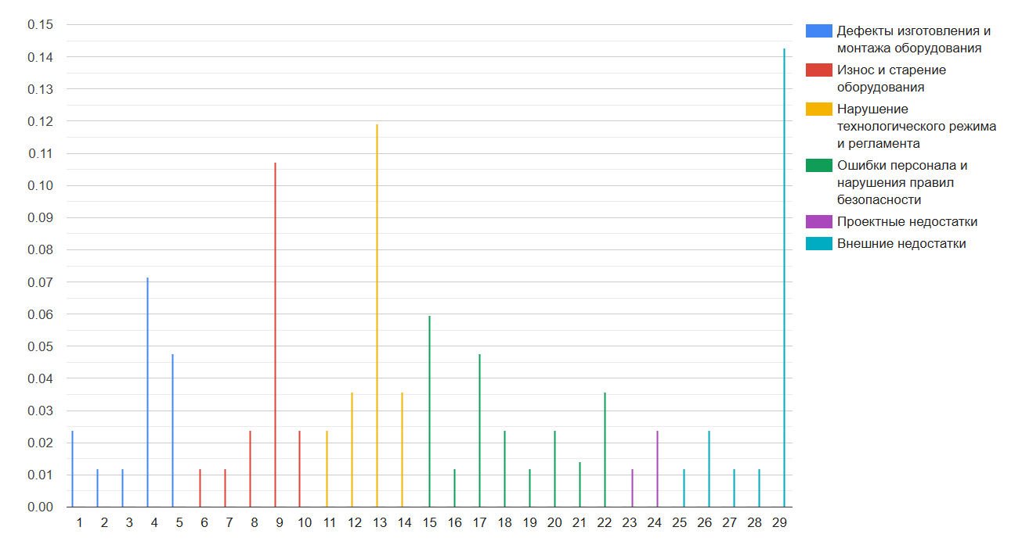
РИСК-ОРИЕНТИРОВАННЫЕ ТЕХНОЛОГИИ ИСКУССТВЕННОГО ИНТЕЛЛЕКТА И МЕТОД ПАРЕТО ДЛЯ ПРОГНОЗИРОВАНИЯ АВАРИЙ НЕФТЕГАЗОВЫХ ОБЪЕКТОВ
Условные вероятности отказов
Вероятность
Номер уточненной причины аварии

Slide 9
РИСК-ОРИЕНТИРОВАННЫЕ ТЕХНОЛОГИИ ИСКУССТВЕННОГО ИНТЕЛЛЕКТА И МЕТОД ПАРЕТО ДЛЯ ПРОГНОЗИРОВАНИЯ АВАРИЙ НЕФТЕГАЗОВЫХ ОБЪЕКТОВ
Элементы построения сетей Байеса в ПК GeNIE
Элемент | Описание
Узлы (Nodes) | Вероятностный узел, содержащий информацию о каком либо событии или факторе
Дуги (Arcs) | Инструмент для указания причинно-следственных связей между узлами
Таблицы условных вероятностей | Вероятности состояний узлов
Анализ чувствительности | Определение параметров, наиболее влияющих на целевой узел
Целевой узел | Узел, расчет которого необходимо провести
Сила влияния дуг | Графическое представление степени воздействия узлов друг на друга

Slide 10
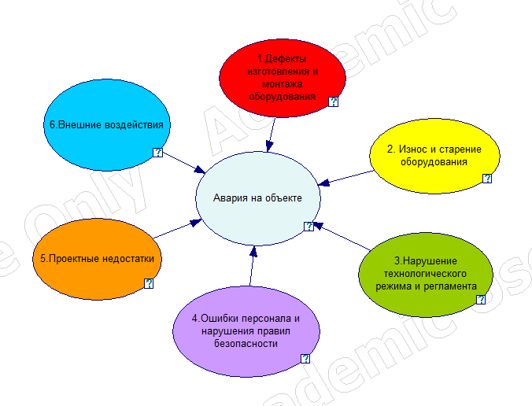
РИСК-ОРИЕНТИРОВАННЫЕ ТЕХНОЛОГИИ ИСКУССТВЕННОГО ИНТЕЛЛЕКТА И МЕТОД ПАРЕТО ДЛЯ ПРОГНОЗИРОВАНИЯ АВАРИЙ НЕФТЕГАЗОВЫХ ОБЪЕКТОВ
Пример моделирования сети

Slide 11
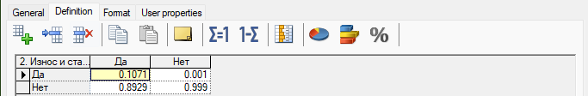
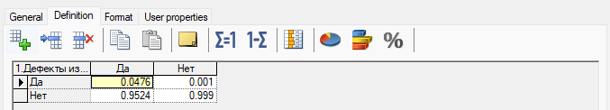
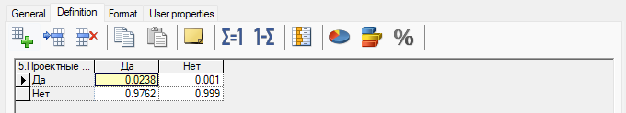
РИСК-ОРИЕНТИРОВАННЫЕ ТЕХНОЛОГИИ ИСКУССТВЕННОГО ИНТЕЛЛЕКТА И МЕТОД ПАРЕТО ДЛЯ ПРОГНОЗИРОВАНИЯ АВАРИЙ НЕФТЕГАЗОВЫХ ОБЪЕКТОВ
Таблицы условных вероятностей

Slide 12
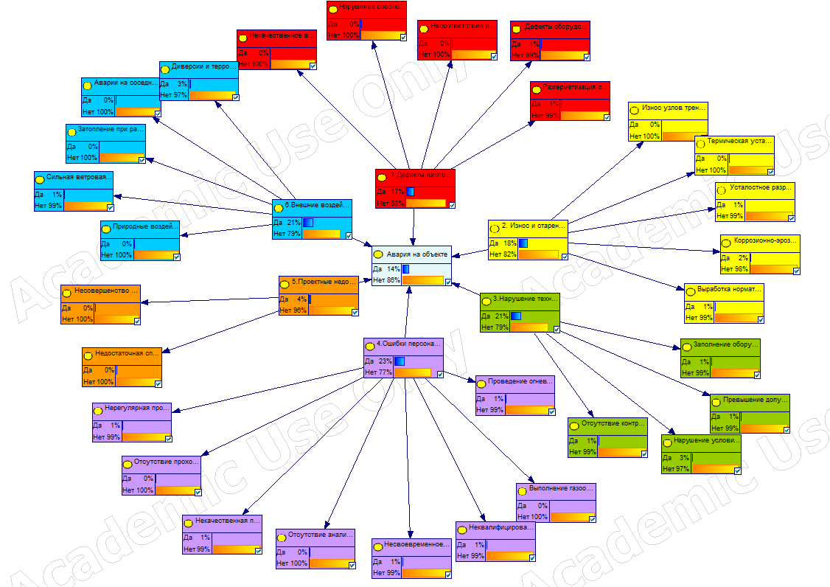
РИСК-ОРИЕНТИРОВАННЫЕ ТЕХНОЛОГИИ ИСКУССТВЕННОГО ИНТЕЛЛЕКТА И МЕТОД ПАРЕТО ДЛЯ ПРОГНОЗИРОВАНИЯ АВАРИЙ НЕФТЕГАЗОВЫХ ОБЪЕКТОВ
Общий вид построенной сети Байеса

Slide 13
РИСК-ОРИЕНТИРОВАННЫЕ ТЕХНОЛОГИИ ИСКУССТВЕННОГО ИНТЕЛЛЕКТА И МЕТОД ПАРЕТО ДЛЯ ПРОГНОЗИРОВАНИЯ АВАРИЙ НЕФТЕГАЗОВЫХ ОБЪЕКТОВ
Вероятность возникновения аварии при выявлении дефектов
Причина аварии | Балл влияния | %
1. Дефекты изготовления оборудования | 5 | 0,05
2. Износ и старение оборудования | 10 | 0,10
3. Нарушение технологического режима и регламента | 10 | 0,10
4. Ошибки персонала и нарушение правил безопасности | 20 | 0,2
5. Проектные недостатки | 5 | 0,05
6. Внешние воздействия | 20 | 0,2

Slide 14
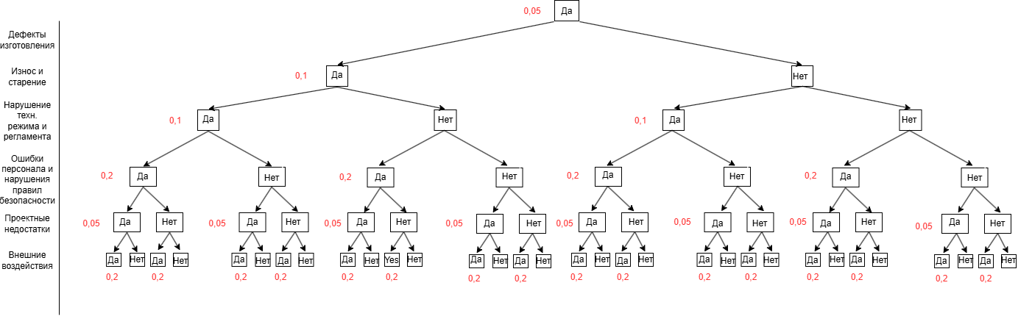
РИСК-ОРИЕНТИРОВАННЫЕ ТЕХНОЛОГИИ ИСКУССТВЕННОГО ИНТЕЛЛЕКТА И МЕТОД ПАРЕТО ДЛЯ ПРОГНОЗИРОВАНИЯ АВАРИЙ НЕФТЕГАЗОВЫХ ОБЪЕКТОВ
Таблица условных вероятностей узла «Авария на объекте»

Slide 15
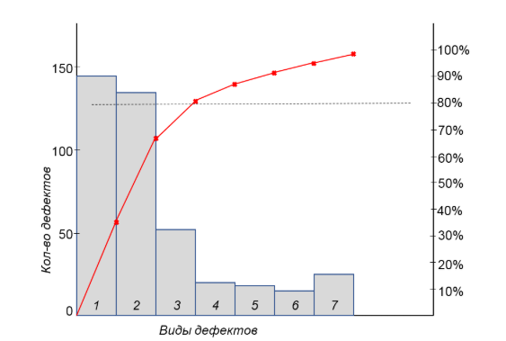
РИСК-ОРИЕНТИРОВАННЫЕ ТЕХНОЛОГИИ ИСКУССТВЕННОГО ИНТЕЛЛЕКТА И МЕТОД ПАРЕТО ДЛЯ ПРОГНОЗИРОВАНИЯ АВАРИЙ НЕФТЕГАЗОВЫХ ОБЪЕКТОВ
Метод Парето
Метод Парето (принцип 20/80) — это правило, гласящее, что лишь 20% усилий приносят 80% результата, в то время как остальные 80% усилий дают лишь 20%. Соотношение 20/80 – не жесткая величина. Соотношение может быть другим. Суть заключается в поиске ключевых, самых эффективных действий и избавлении от непродуктивных затрат времени и ресурсов

Slide 16
РИСК-ОРИЕНТИРОВАННЫЕ ТЕХНОЛОГИИ ИСКУССТВЕННОГО ИНТЕЛЛЕКТА И МЕТОД ПАРЕТО ДЛЯ ПРОГНОЗИРОВАНИЯ АВАРИЙ НЕФТЕГАЗОВЫХ ОБЪЕКТОВ
Особенности применения метода Парето в байесовских сетях
№ | Описание | Достоинства | Недостатки
1 | Использование метода Парето для отбора узлов до моделирования сети Байеса | Меньшее количество узлов в сети, что оказывает положительное влияние на общей производительности работы ПК GeNIe и более наглядных результатах. | Трудоёмкость – не раскрывается потенциал байесовских сетей и ПК GeNIe, так как расчет риска и ранжирование по методу Парето происходит вручную.
2 | Визуализация «эффекта Парето» через анализ чувствительности (Sensitivity Analysis) в ПК GeNIe. | Скорость расчета, реагирование на изменение характеристик узлов сети. | Высокая нагрузка на сеть при большом количестве узлов и их параметров
3 | Ранжирование через силу влияния (Strenght of Influence) | Наглядная демонстрация Парето-зависимости на графе | Высокая нагрузка на сеть при большом количестве узлов и их параметров

Slide 17
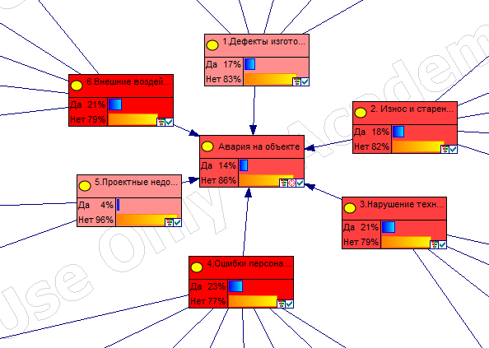
РИСК-ОРИЕНТИРОВАННЫЕ ТЕХНОЛОГИИ ИСКУССТВЕННОГО ИНТЕЛЛЕКТА И МЕТОД ПАРЕТО ДЛЯ ПРОГНОЗИРОВАНИЯ АВАРИЙ НЕФТЕГАЗОВЫХ ОБЪЕКТОВ
Анализ чувствительности сети

Slide 18
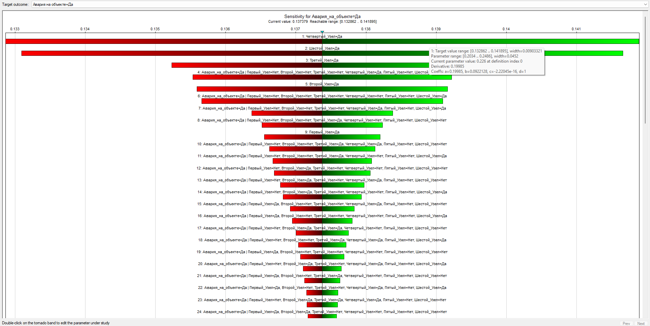
РИСК-ОРИЕНТИРОВАННЫЕ ТЕХНОЛОГИИ ИСКУССТВЕННОГО ИНТЕЛЛЕКТА И МЕТОД ПАРЕТО ДЛЯ ПРОГНОЗИРОВАНИЯ АВАРИЙ НЕФТЕГАЗОВЫХ ОБЪЕКТОВ
Анализ чувствительности сети

Slide 19
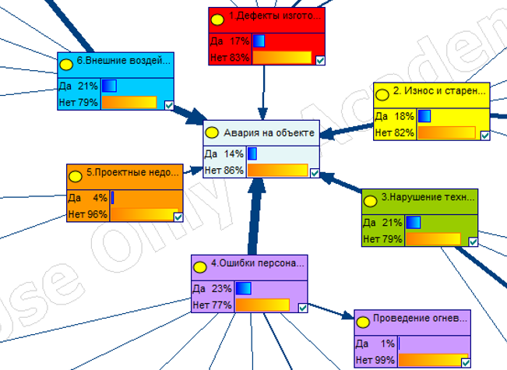
РИСК-ОРИЕНТИРОВАННЫЕ ТЕХНОЛОГИИ ИСКУССТВЕННОГО ИНТЕЛЛЕКТА И МЕТОД ПАРЕТО ДЛЯ ПРОГНОЗИРОВАНИЯ АВАРИЙ НЕФТЕГАЗОВЫХ ОБЪЕКТОВ
Анализ силы влияния

Slide 20
РИСК-ОРИЕНТИРОВАННЫЕ ТЕХНОЛОГИИ ИСКУССТВЕННОГО ИНТЕЛЛЕКТА И МЕТОД ПАРЕТО ДЛЯ ПРОГНОЗИРОВАНИЯ АВАРИЙ НЕФТЕГАЗОВЫХ ОБЪЕКТОВ
Ранжирование по методу Парето
№ п/п | Виды дефектов | Количество дефектов | Процент дефектов | Процент дефектов нарастающим итогом
1 | 2 | 3 | 4 | 5
4 | Ошибки персонала и нарушения правил безопасности | 19 | 21,8 % | 21,8 %
6 | Внешние воздействия | 18 | 20,6 % | 42,4 %
3 | Нарушение технологического режима и регламента | 18 | 20,6 % | 63 %
2 | Износ и старение оборудования | 15 | 17,2 % | 80,2 %
1 | Дефекты изготовления и монтажа оборудования | 14 | 16,1 % | 96,3 %
5 | Проектные недостатки | 3 | 3,7 % | 100 %
Итого |  | 87 | 100 % | -

Slide 21
РИСК-ОРИЕНТИРОВАННЫЕ ТЕХНОЛОГИИ ИСКУССТВЕННОГО ИНТЕЛЛЕКТА И МЕТОД ПАРЕТО ДЛЯ ПРОГНОЗИРОВАНИЯ АВАРИЙ НЕФТЕГАЗОВЫХ ОБЪЕКТОВ
Диаграмма Парето

Slide 22
РИСК-ОРИЕНТИРОВАННЫЕ ТЕХНОЛОГИИ ИСКУССТВЕННОГО ИНТЕЛЛЕКТА И МЕТОД ПАРЕТО ДЛЯ ПРОГНОЗИРОВАНИЯ АВАРИЙ НЕФТЕГАЗОВЫХ ОБЪЕКТОВ
Выводы и рекомендации
Результаты исследования: разработан подход к прогнозированию аварий на потенциально опасных объектах нефтегазовой отрасли на основе совместного применения байесовских сетей и метода Парето.
Научная новизна:
  Для нефтегазовых опасных производственных объектов (ОПО) предложен и реализован подход, интегрирующий байесовские сети и метод Парето
  Предложен способ выявления Парето-важных узлов не только по частоте событий, но и на основе анализа чувствительности и анализа силы влияния непосредственно в байесовской сети.
Интеграция метода Парето и БС позволила:
Производить оценку вероятности аварии, идентификации критических причин и обоснования распределения ресурсов на мероприятия по повышению промышленной безопасности.
Производить многокритериальное ранжирование причин возникновения аварий.
Определить наиболее уязвимые узлы.

Slide 23
РИСК-ОРИЕНТИРОВАННЫЕ ТЕХНОЛОГИИ ИСКУССТВЕННОГО ИНТЕЛЛЕКТА И МЕТОД ПАРЕТО ДЛЯ ПРОГНОЗИРОВАНИЯ АВАРИЙ НЕФТЕГАЗОВЫХ ОБЪЕКТОВ
Спасибо за внимание!

